Slide 1
Werken met Praatbox

Slide 2
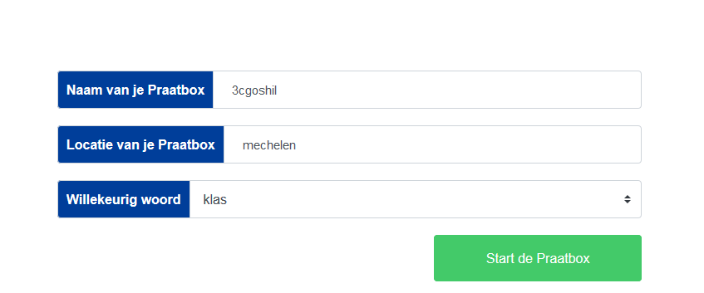
Ga naar www.praatbox.be
Je ziet onderstaande vakken.
Typ de tekst in de vakken en gebruik geen hoofdletters.
Kijk goed na. Er mogen geen fouten instaan.
Druk dan op de groene knop.

Slide 3
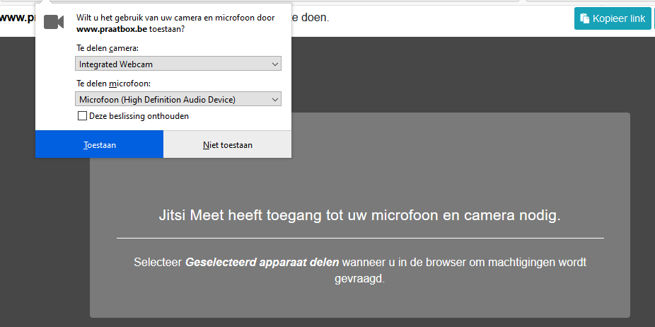
Je krijgt deze melding.
Kies ‘toestaan’ om ervoor te zorgen dat je webcam en microfoon gebruikt kunnen worden.
Daarna zie je jezelf en de andere deelnemers van de praatbox.

Slide 4
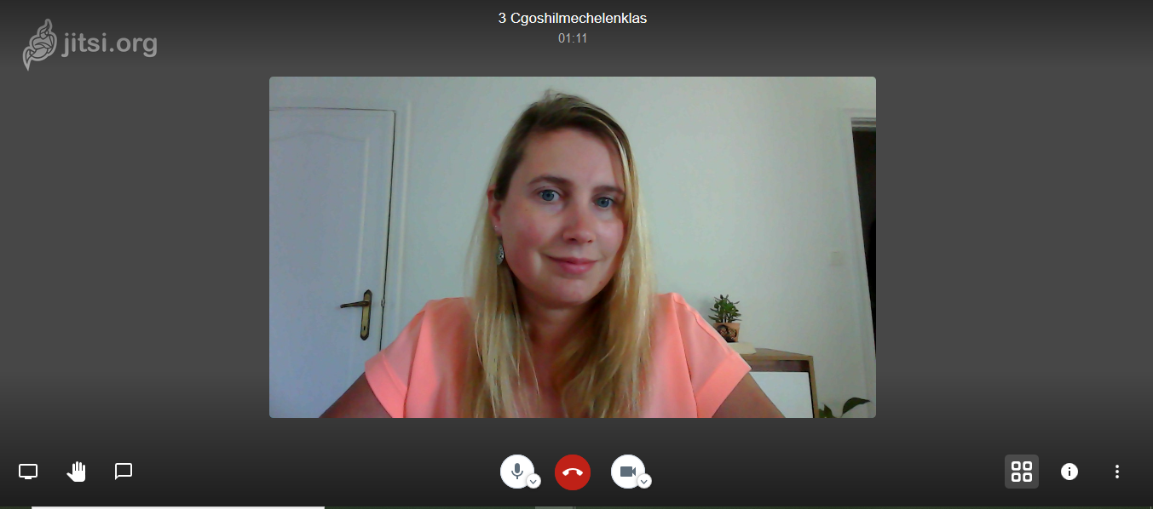
Zo ziet de praatbox eruit met 1 deelnemer.
Je ziet alleen jezelf.
Als er nog klasgenoten zijn, kan je hen ook zien.
In de volgende prenten leer je meer over de praatbox.

Slide 5
Met deze knop kan je het scherm delen, zodat andere deelnemers jouw computerscherm kunnen zien.
Deze knop moet je niet gebruiken.

Slide 6
Met deze knop kan je je hand opsteken.
De juf weet dan dat je iets wil zeggen of iets wil vragen.
Dit is handig als er meer klasgenoten in de praatbox zitten.

Slide 7
Met deze knop kan je chatten.
Je kan dan je vragen typen en moet niet praten.
Dat is handig als er veel klasgenoten in de praatbox zijn.
Iedereen kan lezen wat je typt.

Slide 8
Met deze knop kan je de microfoon dempen (uitzetten) en ook terug aanzetten.
Dit kan de juf vragen als er te veel kinderen tegelijk willen praten.

Slide 9
Deze knop dient om het gesprek te verlaten.

Slide 10
Met deze knop kan de camera (webcam) aan en ook uitzetten.
Je blijft dan wel in de praatbox en iedereen kan je horen, maar niet zien.

Slide 11
Met deze knop kan je kiezen hoe je het scherm ziet.
Je kan kiezen voor ‘tegelweergave’. Dan zie je iedereen tegelijk.
Als je er niet op klikt, zie je enkel de persoon die spreekt. Dus niet iedere deelnemer.
Het beste is dus dat je 1 keer op de knop klikt als je in de praatbox komt.

Slide 12
Bij de drie bolletjes staan nog andere opties.
We hebben ze niet allemaal nodig.

Slide 13
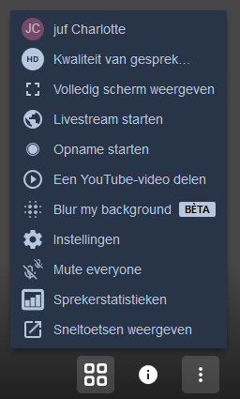
Dit is wat je ziet wanneer je op de drie bolletjes klikt.

Slide 14
Bovenaan zie je eerst ‘me’ staan.
Je kan hier best op klikken en dit veranderen in je eigen naam.
Hier zie je dat ik het al veranderde in ‘juf Charlotte’.

Slide 15
De andere opties heb je nu niet nodig.

Slide 16
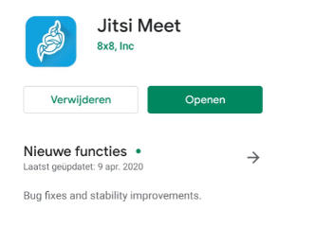
Je kan Praatbox ook openen op de tablet of gsm.
Dan moet je eerst deze app downloaden.

Slide 17
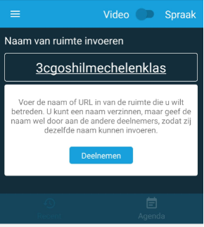
In de app moet je de wachtwoorden allemaal achter elkaar invoeren.
Hier gebruik je ook geen hoofdletters.
Daarna werkt de app hetzelfde als de website.

